Slide 1


Slide 3

Une page qui vous présentera, avec le titre de votre conférence, sera mise projetée avant votre présentation. Elle servira de transition et d’aide pour le facilitateur.
Validez vos pages titres pour vous présenter ici: Colloque AVC 2026 – Participation sociale et réadaptation | IURDPM
Besoin de corrections?
Prenez une capture et faites une demande de correction à :
Sandra.doyon.ccsmtl@ssss.gouv.qc.ca

Slide 16













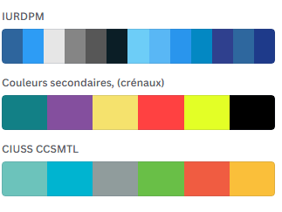
Logos monochromes à insérer au besoin

Slide 17





Logos blancs à insérer au besoin

Slide 18







Logos couleurs à insérer au besoin

Slide 19

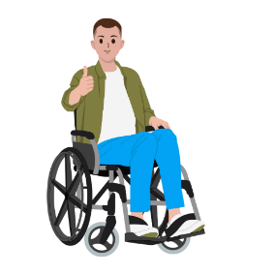






Images à insérer au besoin

